Slide 1

Modelica Overview
This slide set gives an overview about the Modelica language, including users view, libraries and a sketch of the language elements
Payam khaninejad
http://khaninejad.ir
payam@khaninejad.ir

Slide 2
Contents
Modelica Introduction
Modelica Users View
Modelica Libraries
Modelica Language Elements
Notes:
در اسلاید های آینده در مورد مدلیکا حرف خواهیم زد
حالت های کاربری
کتابخانه های که داره
و کلا زبان مدلیکا

Slide 3
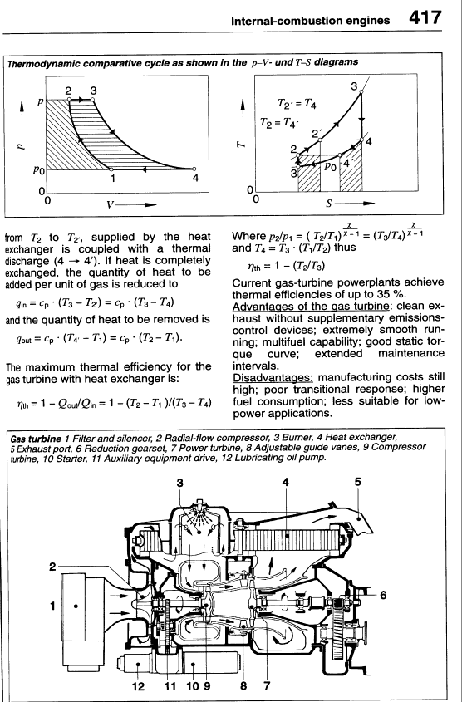
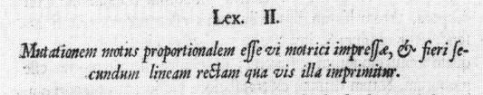
Modelica Background: Stored Knowledge
Model knowledge is stored in books and human minds which computers cannot access
“The change of motion is proportional
to the motive force impressed “
– Newton
Notes:
مدلیکا از کجا اومده
طبق اصل دوم نیوتن شتاب یک جسم برابر است با مجموع نیروهای وارده بر جسم تقسیم بر جرم آن.
دانش مدل ها در کتاب ها و ذهن های افراد ذخیره می شود که کامپیوترها نمیتوانند به آن دسترسی داشته باشند

Slide 4

Modelica Background:The Form – Equations
Equations were used in the third millennium B.C.
Equality sign was introduced by Robert Recorde in 1557
Newton still wrote text (Principia, vol. 1, 1686)
“The change of motion is proportional to the motive force impressed ”
CSSL (1967) introduced a special form of “equation”:
variable = expression
v = INTEG(F)/m
Programming languages usually do not allow equations!
Notes:
معادلات از زمان هزاره سوم قبل از میلاد استفاده می شود
که اولین بار توسط رابرت ریکورد نشانه گذاری شد
که بعدش نیتون قانون دوم خودش رو نوشت
و در سال 1967 سی اس اس ال شکل فعلی معادلات را طراحی کرد
به صورت معمول زبان های برنامه نویسی با معادلات کار نمیکنند

Slide 5
Modelica – The Next Generation Modeling Language
Declarative language
Equations and mathematical functions allow acausal modeling, high level specification, increased correctness
Multi-domain modeling
Combine electrical, mechanical, thermodynamic, hydraulic, biological, control, event, real-time, etc...
Everything is a class
Strongly typed object-oriented language with a general class
concept, Java & MATLAB-like syntax
Visual component programming
Hierarchical system architecture capabilities
Efficient, non-proprietary
Efficiency comparable to C; advanced equation compilation,
e.g. 300 000 equations, ~150 000 lines on standard PC
Notes:
مدلیکا یک نسل جدیدی از برنامه نویسی مدل پایه می باشد
زبان اعلانی
معادلات و ریاضیات در این زبان اجازه استفاده دارند
مدل سازی چند دامنه
این زبان میتونه توسط صنایع محتلف استفاده بشه
همه چیز یک کلاس یاشی است
همه چیز در این زبان مثل یک شی ساخت یافته تعریف می شود که مثل جاوا و مطلب هستند
برنامه نویسی بصری
قابلیت معماری در سیستم های بصری را دارند
کار آمد و غیراختصاصی هستند

Slide 6
Modelica Introduction
Goal of Modelica:
Modeling the dynamic behavior of technical systems consisting of components from, e.g., mechanical, electrical, thermal, hydraulic, pneumatic, fluid, control and other domains in a convenient way.
Models are described by differential, algebraic, and discrete equations.
No description by partial differential equations, i.e., no FEM (finite element method) and no CFD (computational fluid dynamics), but using results of, e.g., FEM programs.
Modelica is used in industry since year 2000.
Notes:
معرفی مدلیکا
اهداف مدلیکا
رفتار دینامیکی سیستم فنی هست که در یک سری کامپوننت هاایجاد شده است مثل مکانیک، الکتریک، حرارت، هیدرولیک، پنوماتیک و ...
مدل ها به صورت جبری و معادلات گسسته تعریف می شوند
که از معادلات دیفرانسیل و شتقات استفاده نمیکنند
مدلیکا از سال 2000 در صنعت استفاده میشود.

Slide 7
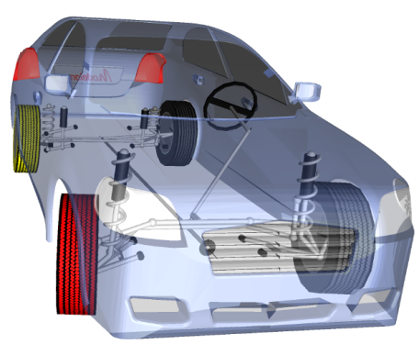
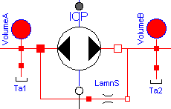
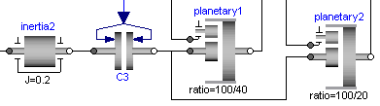
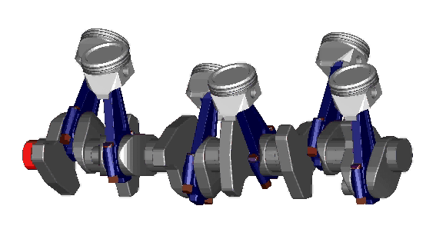
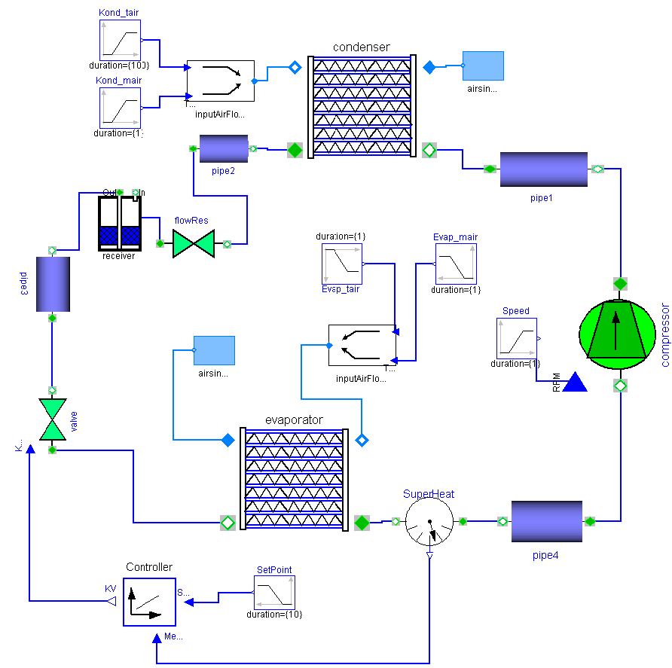

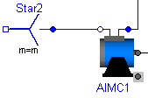
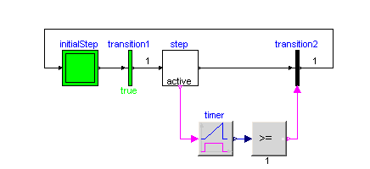
Example: detailed vehicle model
Vehicle dynamics (3-dim. mechanics)
Drive trains (1-dim. mechanics)
courtesy: Modelon AB
Hydraulics
Combustion
Air Conditioning (Thermofluid systems)
Electrical/electronic systems
Electrical machines
courtesy Modelon AB
Hierarchical state machines
Control (Input/output blocks, ...)
Notes:
مثال های از مدلیکا
خودرو های داینامیک
رانندگی قطار
هیدرولیک
احتراق
تهویه مطبوع
سیستم های الکترونیکی و الکتریکی
ماشین الکترونی
ماشین های سلسله مراتبی و کنترلی

Slide 8
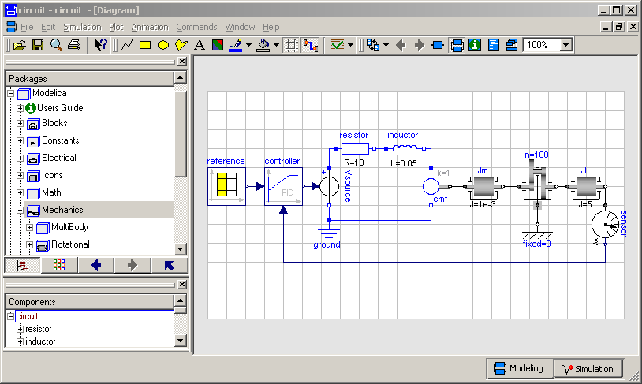
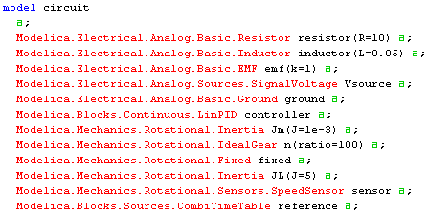

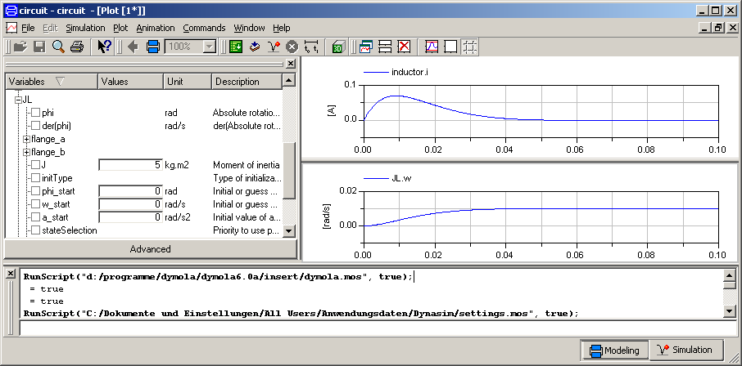
Modelica Language und Simulation-Environments
Modelica simulation environment (free or commercial)
Graphical editor for Modelica models
Free Modelica language
Textual description on file (equations, "schematic", animation)
Translation of Modelica models in C-Code, Simulation, and
interactive scripting (plot, freq. resp., ...)
Modelica Simulation-environment (free or commercial)
Notes:
محیط شبیه سازی مدلیکا
گرافیک ادیتور
تعریف متنی
و ترجمه مدلیکا به زبان سی و شبیه سازی و اسکریپتیگ

Slide 9
Commercial Modelica Simulation Environments (alphabetical list)
CATIA Systems from Dassault Systèmes (based on Dymola kernel with PLM integration)
CyModelica from CyDesign
Dymola from Dynasim AB, Sweden (Dynasim was acquired by Dassault Systèmes in 2006).
LMS Imagine.Lab AMESim from LMS International
MapleSim from MapleSoft, Canada.
MathModelica from Wolfram Research, Sweden.
SimulationX from ITI GmbH, Dresden, Germany.
Free Modelica Simulation Environments (alphabetical list)
JModelica.org from Lund University and Modelon AB, Sweden (under development; subset of Modelica is available).
OpenModelica from Linköping University, Sweden (under development; subset of Modelica is available)
An up-to-date list of Modelica tools is available from www.modelica.org/tools
Notes:
محیط و مدل های تجاری مدیکا
منظور از کارشیال پولی هستش
نسخه رایگان هم مشخصه
لیت بروز شد را میتونید از لیست زیر دانلود کنید

Slide 10
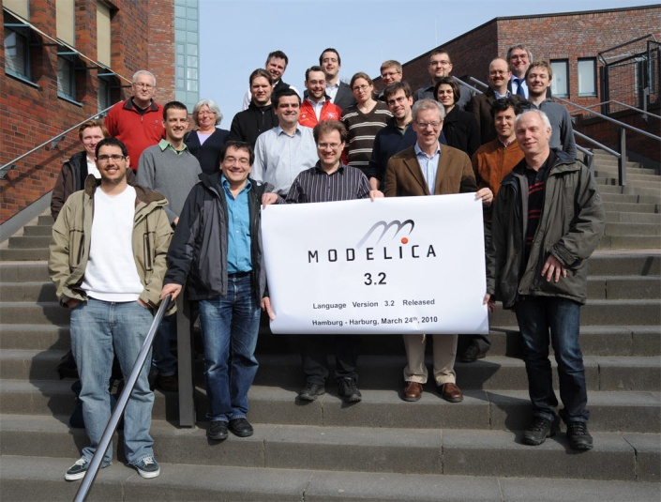
Modelica Association
Modelica is a free language and is developed by the (non-profit) Modelica Association since 1996:
2000: First applications
…
2005: Modelica 2.2
2007: Modelica 3.0
…
2012: Modelica 3.3 (current)
Develops also the largest, free library for multi-domain models (Modelica Standard Library)
112 "individual" and 16 "organizational members" (interested in "active" individual members; Therefore requirement: participation at 2 Modelica Design Meetings in the last 12 months).
9 International Modelica Conferences (Modelica'2012 with 400 participants)
All infos under http://www.modelica.org (Specification, simulation environments, free libraries, 400 papers, ...)
66th Design Meeting in Hamburg, March 2010
(after release of Modelica 3.2)
Notes:
انجمن مدلیکا
زبان کاملا رایگان که توسط افراد غیر انتفاعی توسط انجمن مدلیکا از سال 1996 توسعه داده می شود
که بزرگترین کتابخانه موجود را ایجاد کردند
که شامل 112 نفر شخص و 16 سازمان می بشند
9 کنفرانس بینالمللی هم انجام شده است
که اطلاعاتش رو میتونید از سایت رسمی مدلیکا دریافت کنید

Slide 11

How System Modeler Compares
Notes:
و اما کدوم سیستم مدل سازی بهتره

Slide 12




Modelica – Faster Development, Lower Maintenance
than with Traditional Tools
Block Diagram (e.g. Simulink, ...) or Proprietary Code (e.g. Ada, Fortran, C,...) vs Modelica
Systems Definition
System
Causality Derivation
(manual derivation of input/output relations)
Modeling of Subsystems
Decomposition
Implementation Simulation
Proprietary
Code
Block Diagram Modelica
Notes:
یکی از ویژگی ها مدیکا توسعه سریع، نگه داری آسان از نسخه های تجاری
اینم چارت مربوط به مقایسه به صورت شبیه سازی یا پیاده سازی یک مدل

Slide 13
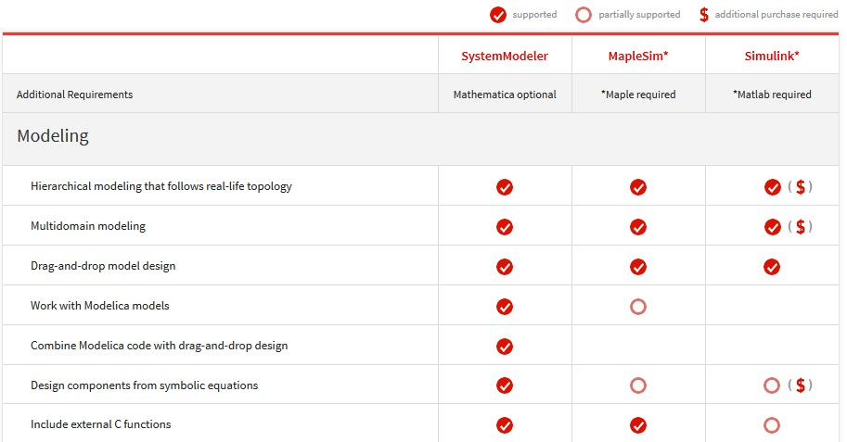
Product Comparison
Notes:
در اینجا با سه محصول مختلف مقایسه شده
که قدرت و مزیت های این سیستم رو نشون میده
برای افرادی که این نرم افزار ها را کار کردند قابل بحثه

Slide 14
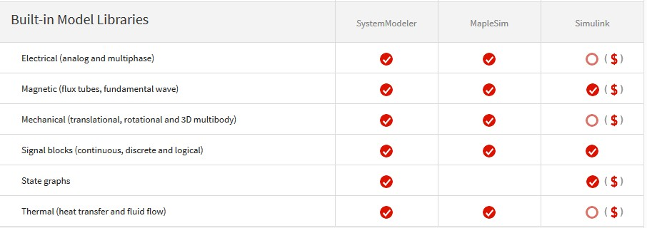
Product Comparison
Notes:
این علامت های دلار نشان دهنده پولی بودناین سرویس ها هستش

Slide 15
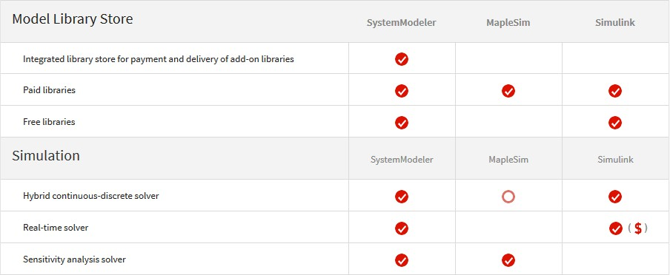
Product Comparison

Slide 16
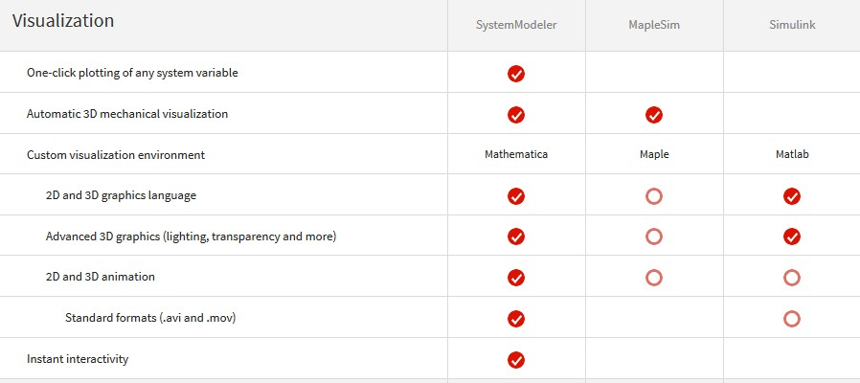
Product Comparison

Slide 17
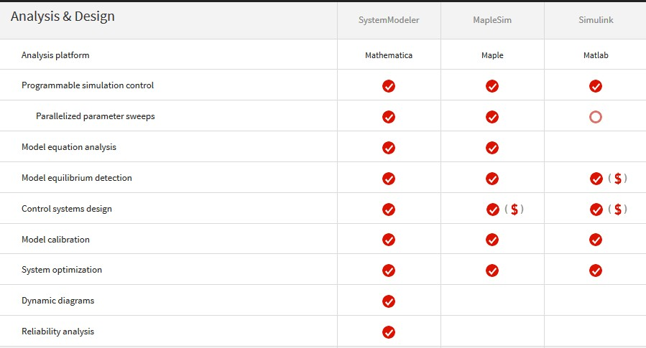
Product Comparison

Slide 18
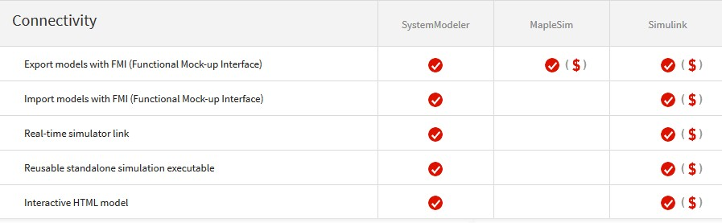
Product Comparison

Slide 19
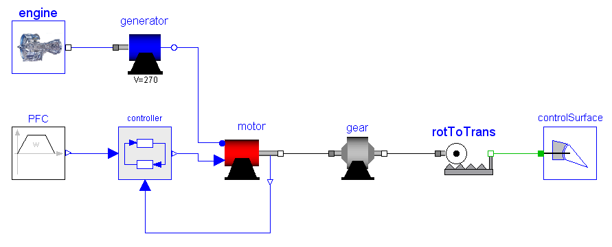
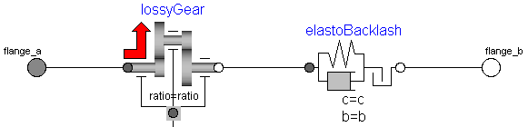

2. Modelica Users View
Schematics
Component/device
Connection
Connector
Each Icon represents a physical component. (electrical resistance, mechanical device, pump, ...)
A connection line represents the actual physical coupling (wire, fluid flow, heat flow, ...)
A component consists of connected sub-components (= hierarchical structure) and/or is described by equations.
By symbolic algorithms, the high level Modelica description is transformed into a set of explicit differential equations:
Notes:
و اما نمایش کاربری مدلیکا
هر شکل یا آیکن در واقع یک کامپونت را نشان میدهد مثل مقاومت های الکترونیکی ماشین های مکانیکی و لوله ها
ارتباطات در واقع ارتباط فیزیکی را نشان میدهد مثل کابل ها، جریان ها . ...
یک کامپوننت میتونه به چندین زیر کامپونت وصل بشه
توسطالگوریتم سیبمولیک یک تعریف مدلیکا میتونه تبدیل بشه به معادلات دیفرانسیل

Slide 20
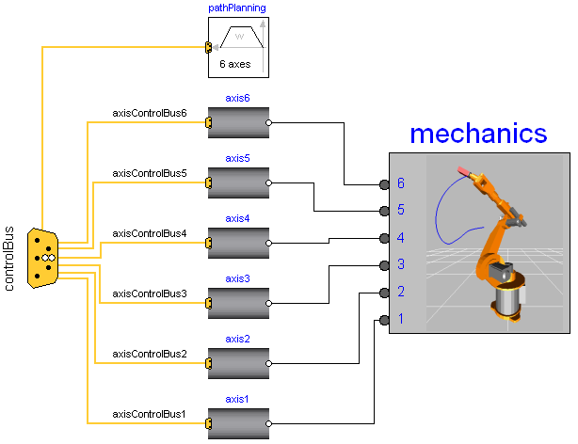
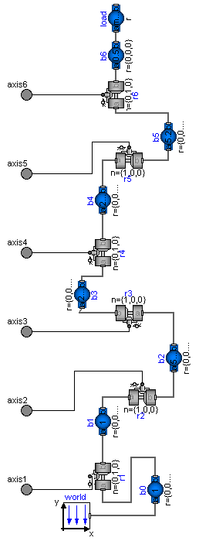
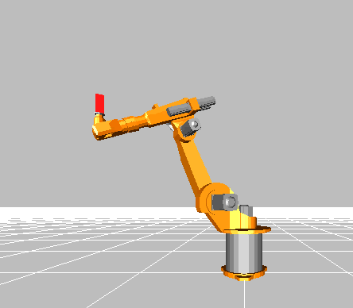
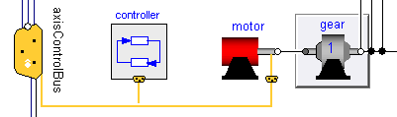
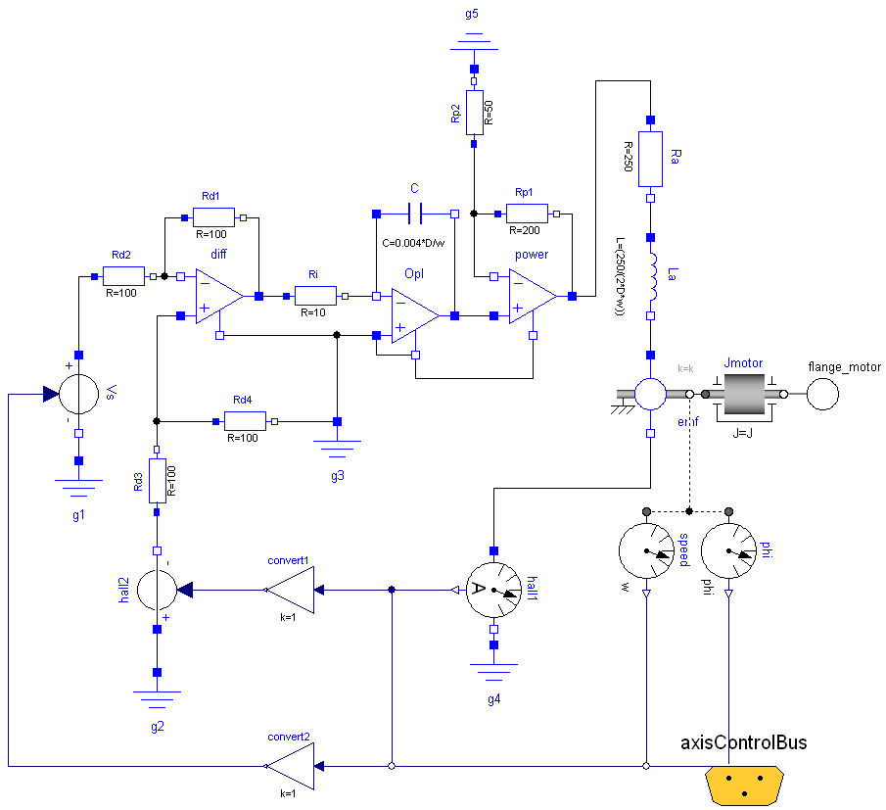

Example: Industrial Robots (from Modelica.Mechanics.MultiBody.Examples.Systems.RobotR3.fullRobot)
model Resistor extends OnePort; parameter Real R; equation v = R*i; end Resistor;
1000 non-trivial algebraic equations, 80 states. Faster as real-time on slow PC.
Notes:
برای مثال برای سایخت یک بازوی رباتیک به این شکل شبیه سازی میشه

Slide 21
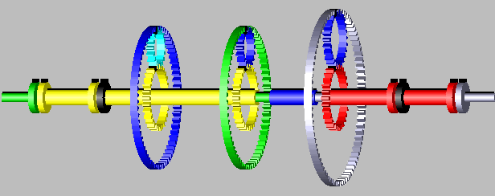
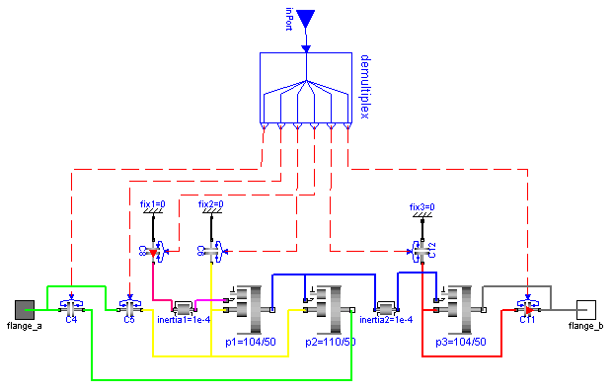
Example: Hardware-in-the-Loop Simulation of automatic gear boxes (different vehicle manufacturers)
Electronic Control Unit (Hardware)
desired pressure
+ driver + engine + 1D vehicle dynamics
(Simulation)
Notes:
شبیه سازی سخت افزای در یک حلقه
برای شبیه سازی گیرکس
در صنایع خودرو سازی

Slide 22
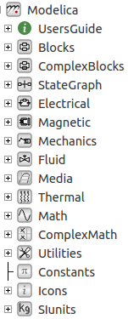
3. Modelica Libraries
Library „Modelica“ is the
Modelica Standard Library
which is developed from the Modelica Association. It is freely available in source code and
can be modified and used in commercial programs.
Continuous development since 1998. Newest version 3.2.1 from August 2013:
1340 generic models 1000 functions
1450 packages (mostly media definitions)
Notes:
کتابخانه اصلی مدیکا شامل این کامپوننت ها هستش
که به صورت رایگان و اپن سورس قابل دسترسی مب اشد
شامل 1340 مدیل های عمومی
1000 تابع
1450 پکیج

Slide 23
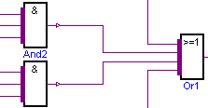
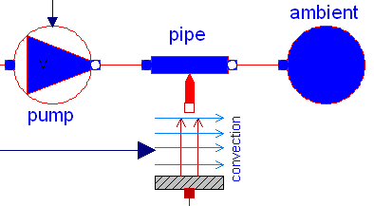
Library Modelica: Electrical and Thermal Libraries
Analog electric and electronic components, such as resistor, capacitor, transformers, diodes, transistors, transmission lines, switches, sources, sensors.
Digital electrical components based on the VHDL standard, like basic logic blocks with 9-valued logic, delays, gates, sources, converters between 2-, 3-, 4-, and 9-valued logic.
Electrical machines (uncontrolled asynchronous-, synchronous-, DC-machines)
Simple thermo-fluid pipe flow, especially to model cooling of machines with air or water (pipes, pumps, valves, ambient, sensors, sources) and lumped heat transfer with heat capacitors, thermal conductors, convection, body radiation, sources and sensors.
Notes:
کتابخانه های الکتریکی و حرارتی
قطعات برقی و الکترونیکی مانند مقاوت، خازن، دیود، خطور انتقال سویچ و ...
اجزای الکترونیکی دیجیتال بر اسا استاندارد وی اچ ددی ال مثل بلوک های منطقی9 حالته ارزش مطلق، تاخیر، ترمنیال، منابع مبدل
-----
ماشین های الکتریمی
سینکرون و آسنرکون
--
جریان لوله ساده حرارتی مایع
انتقال حرارت فشرده

Slide 24
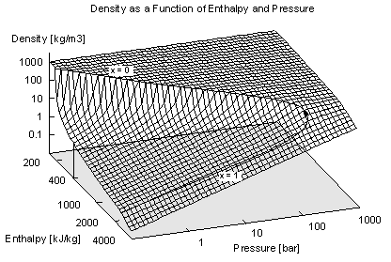
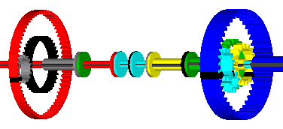
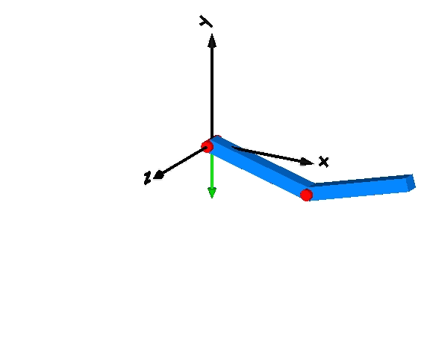
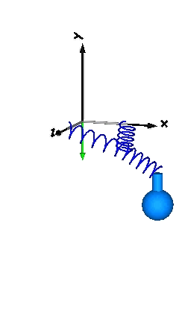
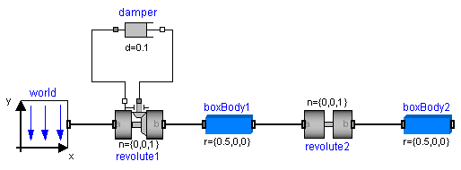
Library Modelica: Media and Mechanical Libraries
Large media library with - 1240 gases and mixtures between these gases.
- table based media (h = h(T), etc.) - high precision model for water (IF97)
- moist air.
density as function of pressure and enthalpy for water
1-dim. mechanical systems, e.g., drive trains, planetary gears, convenient definition of speed/torque dependent friction (clutches, brakes, bearings, ..)
3-dim. mechanical systems consisting of joints, bodies, force and sensor elements. Joints can be driven by drive trains defined by 1-dim. mechanical system library.
Notes:
کتابهان های مکانیکی
شامل 1240 گیت یا دروازه
مدیا های جدولی

Slide 25


Library Modelica: Control and Script Libraries
Continuous and discrete input/output blocks, e.g., PI, PID, transfer function, state space, filter,
logical, non-linear, routing, table source blocks
Hierarchical state machines with same modeling power as Statecharts. Modelica is used as synchronous action language, i.e. deterministic behavior is guaranteed (not the case for Statecharts)
Logical blocks such as "and, or, edge, timer, ", ...
A = [1,2,3;
3,4,5;
2,1,4];
b = {10,22,12};
x = Matrices.solve(A,b); Matrices.eigenValues(A);
Functions on matrices, such as for solving linear systems, eigen and singular values etc., and functions operating on strings, streams, files, e.g., to copy and remove a file or sort a vector of strings.
Notes:
کنترل و کتابخانه اسکریپت
بلوک های ورودی / خروجی پیوسته و گسسته،
ماشین های حالت سلسله مراتبی
توابع در ماتریس، از جمله برای حل سیستم های خطی، حتی و مقادیر منفرد و غیره،
و توابع عامل در رشته ها، رودخانه ها، فایل ها، به عنوان مثال، برای کپی کردن و حذف یک فایل یا مرتب کردن یک بردار از رشته ها.

Slide 26
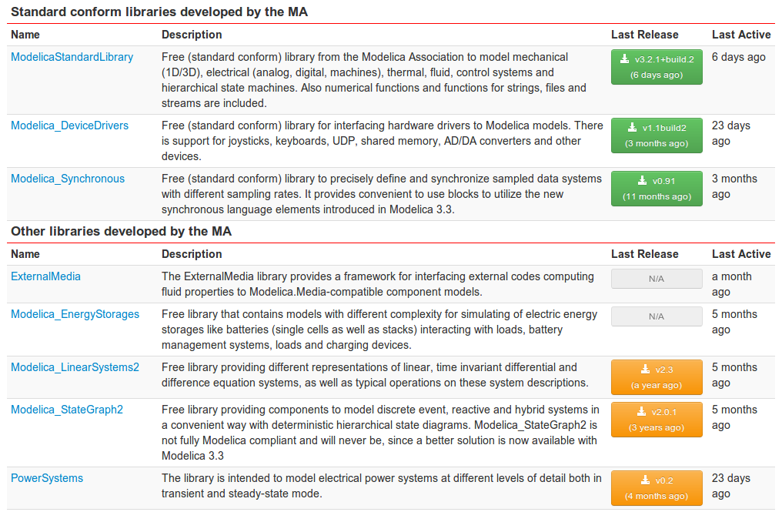
More free libraries under www.Modelica.org/libraries
Notes:
و اما کتابخانه های رایگان که در سایت موجود هست

Slide 27
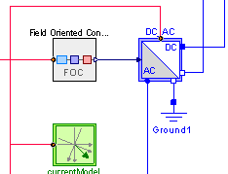
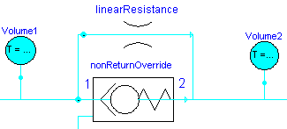
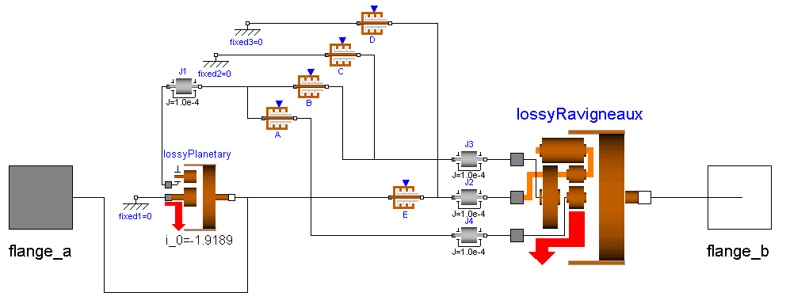
Quickly growing number of commercial libraries. Small selection:
SmartElectricDrives (ATI, Austria) Controlled electrical machines with quasi-stationary and transient models, e.g., controllers (voltage/frequency, field-oriented, speed/position),
power electronics (AD/DC, DC/AC, DC/DC converters, PWM), energy storages (batteries, supercaps, fuel cells), ...
Hydraulic/Pneumatic Libraries (Modelon AB, Sweden) Libraries to model pipe networks for oil and air. Contain all important standard components like pumps, valves, volumes, lines, sensors
PowerTrain (DLR-RM, Germany) Library to model vehicle power trains and all type of planetary gearboxes. E.g. standard and planetary gears with losses, clutches with friction, flexible driveline models, automatic gearboxes, optional 3D effects (mounting on vehicle)
Notes:
و کتابخانه های تجاری که شدیدا در حال توسعه هستند
هیدرولیک / پنوماتیک کتابخانه
انتقال قدرت

Slide 28

4. Modelica Language Elements
Example: Definition of Capacitor
connector Pin
Voltage v; // identical at connection
flow Current i; // sums to zero at connection
end Pin;
partial model TwoPin
Pin p, n; Voltage v;
equation
v = p.v - n.v;
0 = p.i + n.i;
end TwoPin;
model Capacitor
extends TwoPin;
parameter Capacitance C;
equation
C*der(v) = p.i;
end Capacitor;
Notes:
و اما زبان مدلیکا
تعریف زبان و شکل کلی زبان به صورتزیر تعریف می شود

Slide 29
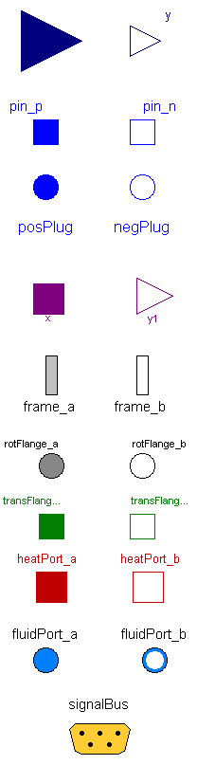
Many pre-defined connectors, e.g.:
input/output signals
electrical pins
electrical plugs (multi-phase networks)
VHDL digital input/output signals
3-dim. mechanical frame
1-dim. rotational mechanical flange
1-dim. translational mechanical flange
1-dim. heat transfer
fluid port (for all media from Modelica.Media)
signal bus
Notes:
بسیاری از اتصالات از پیش تعریف شده، مثل موارد زیر

Slide 30
Other Language Elements
Mathematical notation for matrices and arrays
Arrays not only from numbers but also from models (e.g. arrays of resistors).
Replaceable submodels, e.g., to change quickly between different versions of a transmission in a vehicle system model.
Language elements to define conveniently discontinuous and variable structure systems, e.g., to model friction or ideal switches.
Mathematical functions with varying number of input/output arguments. The procedural part of Modelica is used as scripting language.
Convenient calling of C, Fortran, and Java functions within Modelica.
Powerful library concept (Modelica tool has enough information to find model in the file system automatically, version handling, transformations between versions, ...).
Notes:
وعنصر های دیگر مثل
نماد ریاضی برای ماتریس و آرایه ها
آرایه های از مدل ها نه فقط اعداد
ساب مدل های قابل تعویض
--
عناصر زبانی برای تعریف ساختار های پیوسته و ناپیوسته مثل مدل استکاک
توابع ریاضی با تعداد آرگومان ورودی / خروجی های مختلف
--
تماس مستقیم با سی فورترن جاوا
کتابخانه قدرتمند برای پیدا کردن فایل از سیستم ورژن بندیو انتقال بین ورژن ها

Slide 31
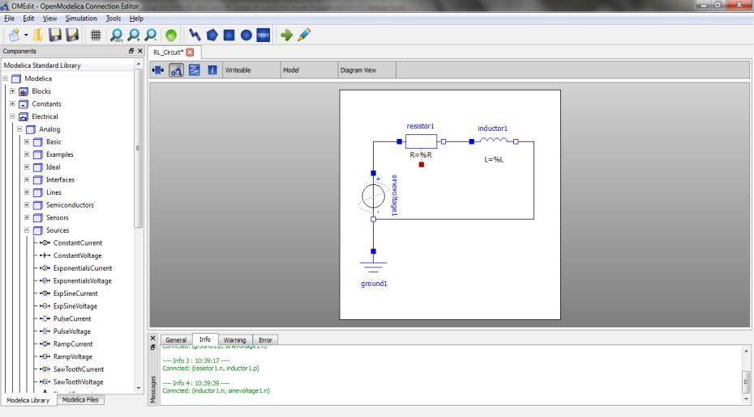
Graphical Modeling - Using Drag and Drop Composition
Notes:
گرافیک ادیتور و محیط

Slide 32




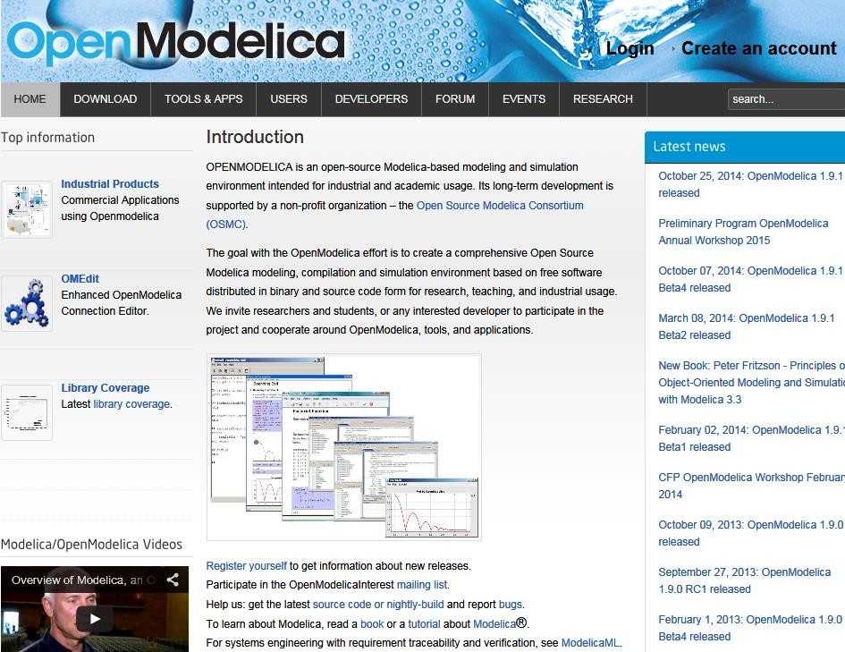
The OpenModelica Environment
www.OpenModelica.org
Notes:
و اینم محیط سایت مدلیکا

Slide 33
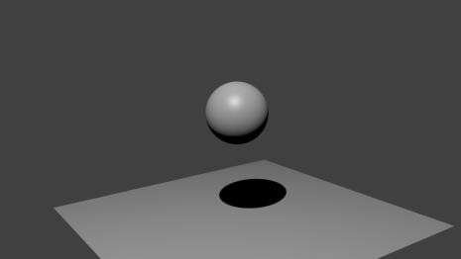
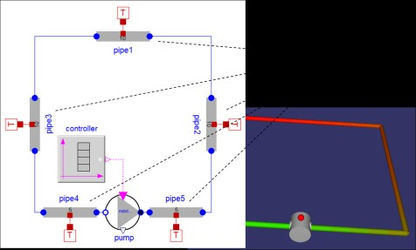
Modelica3D Library
Modelica 3D Graphics Library by Fraunhofer FIRST, Berlin
Part of OpenModelica distribution
Can be used for 3D graphics in OpenModelica
Notes:
و اینم مدل سازی سری دی

Slide 34


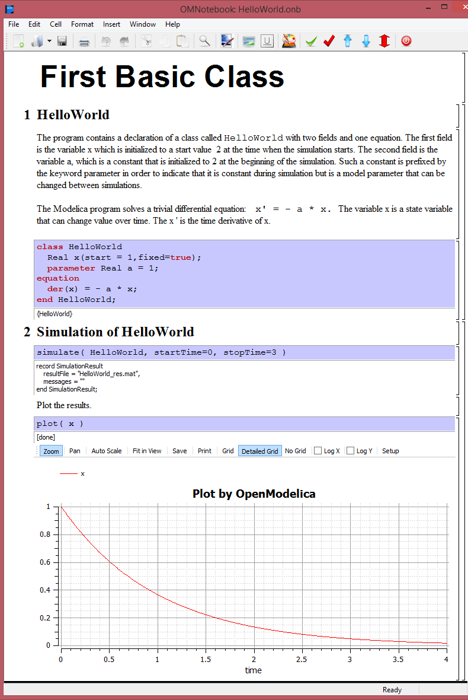
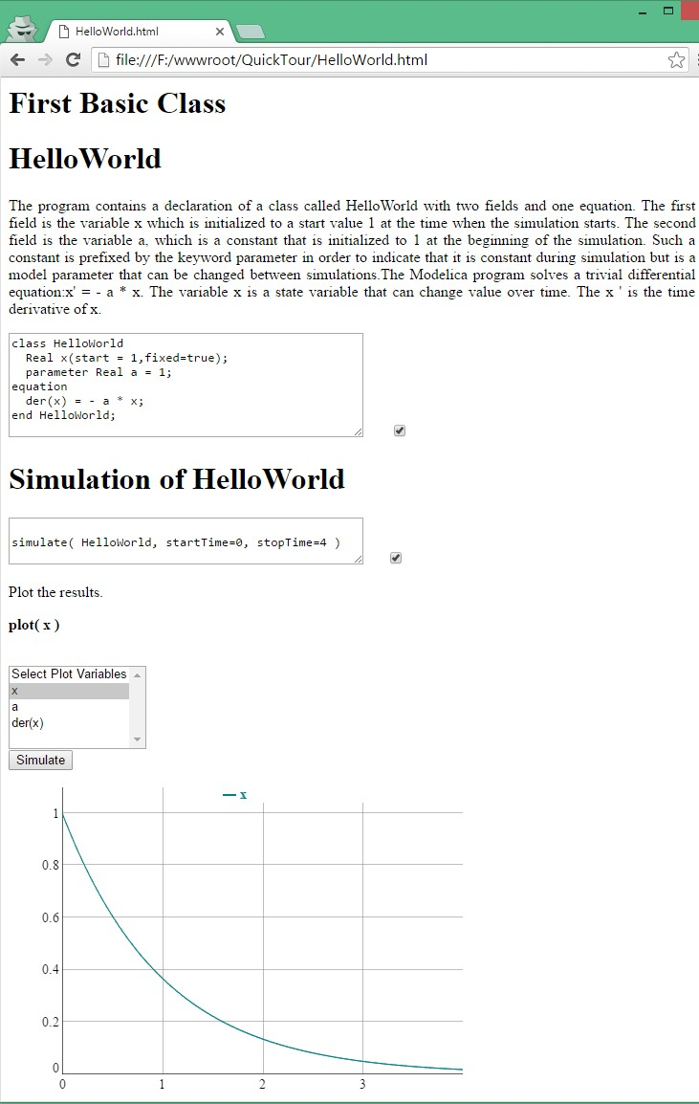
OM Web Notebook Generated from OMNotebook
Edit, Simulate, and Plot Models on a Web Page
OMNote book
Notes:
حتی مدل ها رو میشه تبدیل بهصفحات وب کرد و به صورت آنلاین نتایج رو تغییر و شبیه سازی کرد

Slide 35
Questions about Modelica?
Research yourself :D
Thank you
Notes:
In Slide Show mode, click the arrows to visit links.

